Slide 1
人教版高中数学选修2-2
第1章 导数及其应用
1.6 微积分基本定理
PEOPLE'S EDUCATION PRESS HIGH SCHOOL MATHEMATICS ELECTIVE 2-2
讲解人：xippt 时间：2020.6.1

Slide 2
课前导入
我们已经学习了微积分学中两个最基本和最重要的概念——导数和定积分，先回顾一下.
导数
是刻画函数变化快慢程度的一个一般概念，由于变量和函数在自然界和社会中有着几乎无处不在的实际背景，所以它是高等学校许多专业的一门重要基础课.
定积分
的最本质思想：在每个局部小范围内“以直代曲”，“以不变代变”和逼近的思想，这也是应用定积分解决实际问题的思想方法.

Slide 3
课前导入
学习微积分，数学和思维水平都将进入一个新的阶段，能切实地训练学生的辨证思维.毫不夸张地说，不学或未学懂微积分，思维难以达到较高的水平，难以适应21世纪对高中学生素质的要求.
利用本节学习的微积分基本定理，我们就能轻松解决首页的问题.

Slide 4
课前导入
学习微积分的意义
微积分是研究各种科学的工具，在中学数学中是研究初等函数最有效的工具.恩格斯称之为“17世纪自然科学的三大发明之一”.
微积分的产生和发展被誉为“近代技术文明产生的关键事件之一，它引入了若干极其成功的、对以后许多数学的发展起决定性作用的思想.”
微积分的建立，无论是对数学还是对其他科学以至于技术的发展都产生了巨大的影响，充分显示了数学对于人的认识发展、改造世界的能力的巨大促进作用.

Slide 5
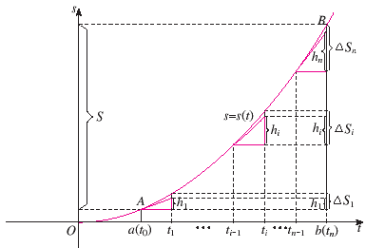
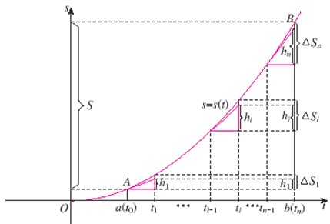
新知探究
变速直线运动
如图，一个作变速直线运动的物体的运动规律是y=y(t).由导数的概念的可知，它在任意时刻t的速度 .设这个物体在时间段[a,b]内的位移为s，你能分别用y(t),v(t)表示s吗？

Slide 6
新知探究
物体的位移s
函数y=y(t)在t=b处与t=a处的函数值之差.
s=y(b)-y(a)
还可利用定积分，有v(t)求位移，用分点
将区间[a,b]等分成n个小区间：

Slide 7
新知探究
每个小区间的长度均为
当 很小时，在 上，v(t)的变化很小，可以认为物体近似地以速度作匀速运动，物体所作的位移

Slide 8
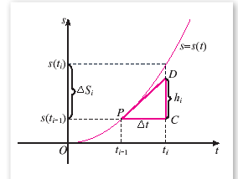
新知探究
从几何意义上看，设曲线y=y(t)上与 对应的点为P，PD是P点处的切线，由导数的几何意义知，切线PD的斜率等于 ，于是

Slide 9
新知探究
物体的总位移s
n越大，即 越小，区间[a,b]划分就越细， 的近似程度就越好.

Slide 10
新知探究
由定积分的定义得：
结合s=y(b)-y(a)得：

Slide 11
新知探究
如果做变速直线运动的物体的运动规律是y=y(t),那么v(t)= 在区间[a,b]上的定积分就是物体的位移y(b)-y(a).

Slide 12
新知探究
微积分基本定理
如果f(x)是区间[a,b]上的连续函数，并且 ，那么
这个结论叫做微积分基本定理（fundamental theoren of calculus）,又叫做牛顿—莱布尼兹公式(Newton-Leibniz Formula)

Slide 13
新知探究
前提条件：f(x)在[a,b]连续
（1） 存在；
（2）f(x)存在原函数.
是它的原函数

Slide 14
新知探究
微积分基本公式表明：
一个连续函数在区间[a,b]上的定积分等于它的任意一个原函数在区间[a,b]上的增量，求定积分问题转化为求原函数的问题.
注意：当a>b时， 成立.

Slide 15
新知探究
证明：
因为f(x)在[a,b]内连续
是f(x)的一个原函数.
又F(x)是f(x)的原函数，
∴F(x)= +C.在上式中令x=a,则由 得到C=F(a)
移项得
令 即得

Slide 16
新知探究
接下来让我们练一练吧
定积分的基本公式,又称牛顿----莱布尼兹公式.常表示为

Slide 17
新知探究
例1. 计算
解:
因为
由微积分基本定理得：

Slide 18
新知探究
例2. 计算
解:
因为
由微积分基本定理得：

Slide 19
新知探究
例3. 计算正弦曲线 上与x轴所围成的面积
解:
因为
由微积分基本定理得：
A

Slide 20
新知探究
（1）当对应的区间为 时，区域A位于x轴的正上方.定积分取正值. 并等于区域A的面积.
A
+

Slide 21
新知探究
深入探究
更改积分区间为 ，自己动手计算一下你有什么结论?
运用数形结合的思想

Slide 22
新知探究
（2）当对应的区间为 时，区域A位于x轴的下方.定积分取负值. 绝对值等于区域A的面积.
-
A

Slide 23
新知探究
（3）当对应的区间为 时，区域位于x轴的上方的面积等于位于x轴下方的面积.定积分值为0. 且等于位于x轴上方的面积减去位于x轴下方的面积.
+
-

Slide 24
新知探究
所以得到：

Slide 25
课堂练习
1、计算 .
2、 汽车以每小时 36 km 的速度行驶 ,到某处需要减速停车,设汽车以等加速度 刹车,问从开始刹车到停车走了多少距离?
1、解:
因为
由微积分基本定理得：

Slide 26
课堂练习
2、解: 设开始刹车时刻为 则此时刻汽车速度
刹车后汽车减速行驶 , 其速度为
当汽车停住时, 即 得 故在这段时间内汽车所走的距离为

Slide 27
版权声明
感谢您下载xippt平台上提供的PPT作品，为了您和xippt以及原创作者的利益，请勿复制、传播、销售，否则将承担法律责任！xippt将对作品进行维权，按照传播下载次数进行十倍的索取赔偿！
1. 在xippt出售的PPT模板是免版税类(RF:
Royalty-Free)正版受《中国人民共和国著作法》和《世界版权公约》的保护，作品的所有权、版权和著作权归xippt所有,您下载的是PPT模板素材的使用权。
2. 不得将xippt的PPT模板、PPT素材，本身用于再出售,或者出租、出借、转让、分销、发布或者作为礼物供他人使用，不得转授权、出卖、转让本协议或者本协议中的权利。

Slide 28
课堂小结
微积分基本公式
则有
积分中值定理
牛顿 – 莱布尼兹公式
微分中值定理

Slide 29
人教版高中数学选修2-2
第1章 导数及其应用
感谢你的聆听
PEOPLE'S EDUCATION PRESS HIGH SCHOOL MATHEMATICS ELECTIVE 2-2
讲解人：xippt 时间：2020.6.1

